Slide 1
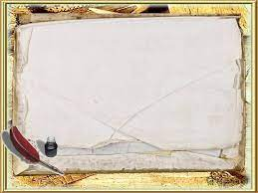
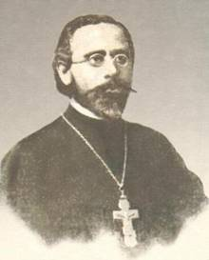
Муниципальное казенное учреждение культуры
муниципального образования Щербиновский район
«Щербиновская межпоселенческая библиотека»
Час исторического портрета
Автор Кубанского гимна
(К 145-летию со дня рождения К .Н. Образцова)
ст. Старощербиновская
2022 год

Slide 2
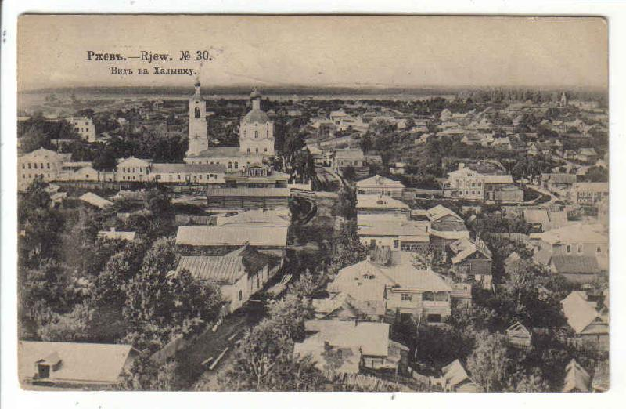
Константин Николаевич Образцов родился 28 июня 1877 году в г. Ржеве, Тверской губернии, в семье служащего железной дороги.
После окончания Тифлисской духовной семинарии его, как лучшего ученика, направляют в Петербургскую духовную академию. Он поступает в Юрьевский университет на историко-филологический факультет. В то время он уже много писал, печатался.

Slide 3
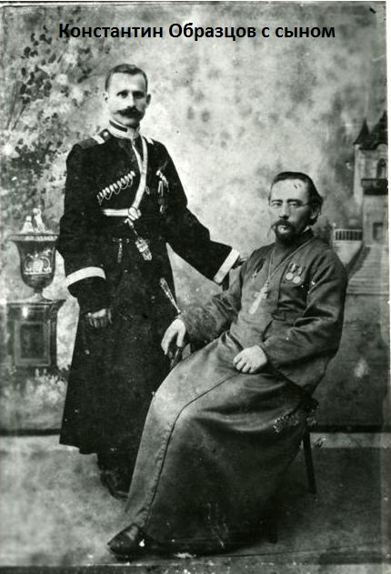
В 1902 году Константин Образцов женился и решил посвятить себя служению церкви.13 июня 1904 году Константин Образцов, принял священный сан в Карском Епархиальном соборе, потом получил приход в станице Слепцовской.

Slide 4
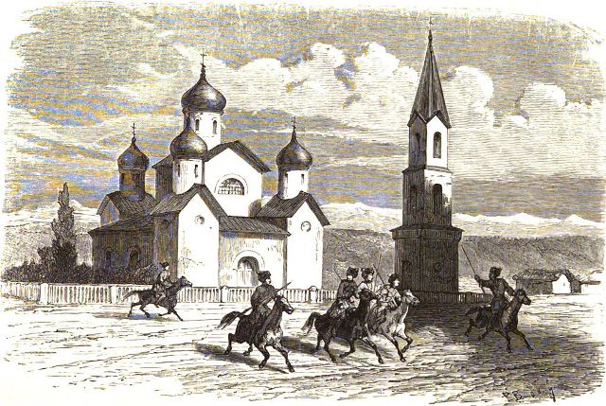
В 1912 году Образцов перешел на службу в военное ведомство, получив назначение в 1-й Кавказский полк Кубанского казачьего войска. С этим полком отец Константин участвовал в Первой мировой войне.
22 октября 1915 года за отличия в период военных действий Образцову был пожалован орден Св. Анны 3 степени.

Slide 5
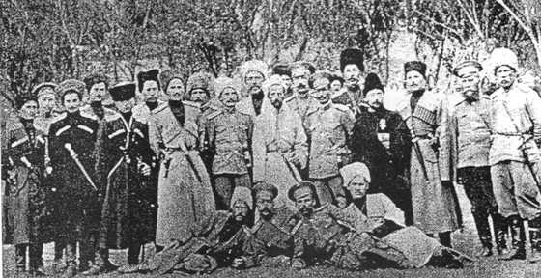
Находясь все время в казачьем полку, отец Константин делил все трудности и невзгоды походной жизни казаков.

Slide 6
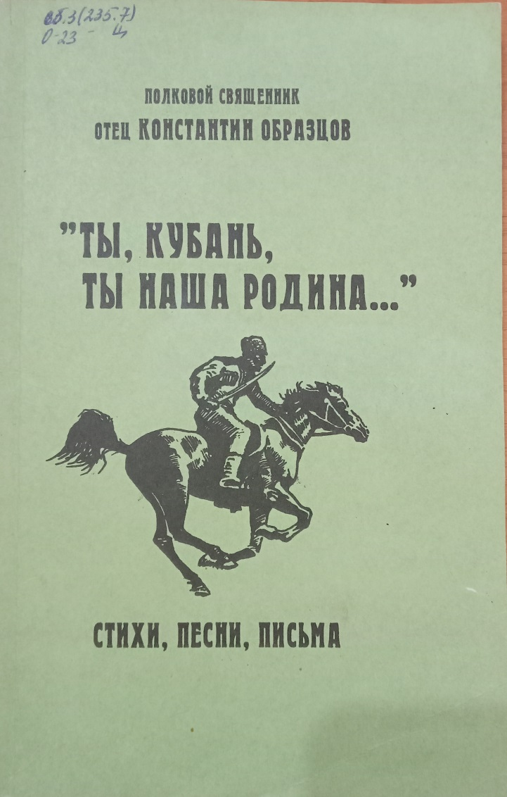
На основе своих чувств и переживаний он написал замечательное стихотворение о войне, которое было опубликовано в июле 1915 года в журнале № 28 «Кубанский казачий вестник», как «Плач кубанских казаков». Стихотворение это он посвятил казакам своего 1-го Кавказского казачьего полка. Стихотворение имело большой успех.
В 1916 году стихотворение вошло в «Сборник славы кубанцев», а вскоре композитор М.Ф. Сириньяно – дирижер Кубанского симфонического оркестра, на эти написал музыку.
В 1919 году песня на его стихи становится Гимном кубанской войсковой Рады.

Slide 7
В марте 1995 г. Законодательное собрание Краснодарского края утвердило её в качестве гимна Краснодарского края.

Slide 8
Ждем вас по адресу:
353620 Краснодарский край
ст. Старощербиновская
ул. Советов, 62
Т.: 8(86151)7-71-24
Часы работы: с 10.00 до 18.00
Выходной день: пятница
Наш сайт: http://muk-mcb.sherbok.ru
E-mail: muk_mcb@mail. ru
Ответственный за выпуск: Директор МКУК ЩМБ: Жура Л.В.
Составитель :Зав. отделом обслуживания читателей Шемендюк З.Н.
Компьютерная верстка: Зав.сектором ЦПИ Козловская М.А.

